Slide 1
Usuarios y grupos en Windows 10
DE: MARÍA ORTIZ NUERO.

Slide 2
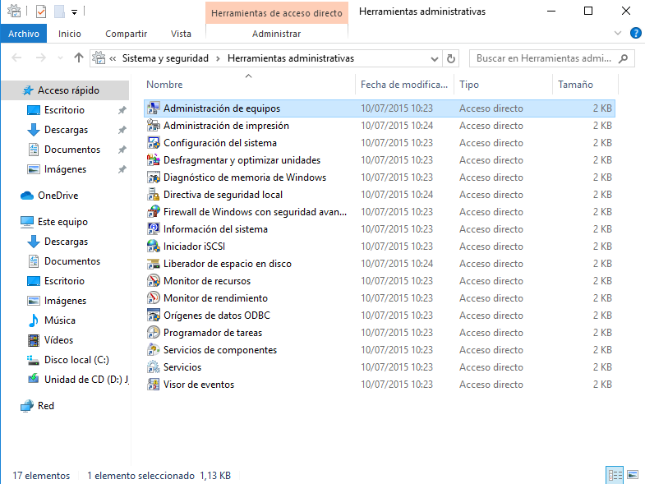


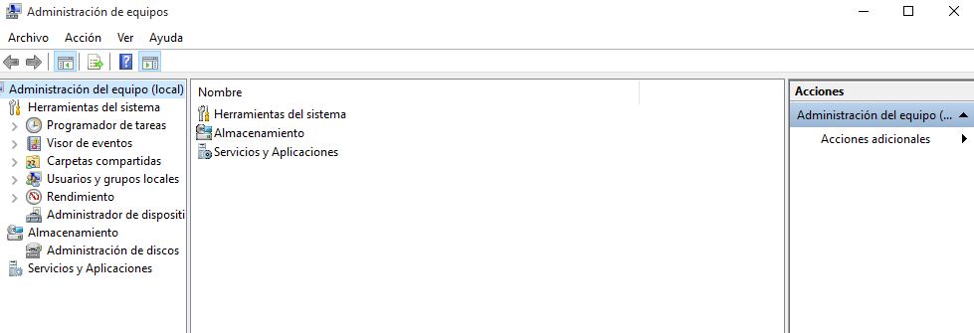

El primer paso es buscar la opción de Herramientas administrativas, tras esto pasamos a Administración de equipos y de ahí a Usuarios y grupos locales.

Slide 3
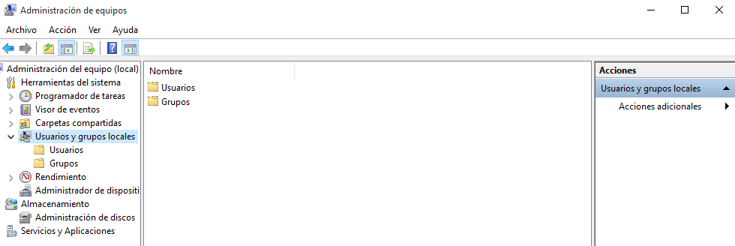
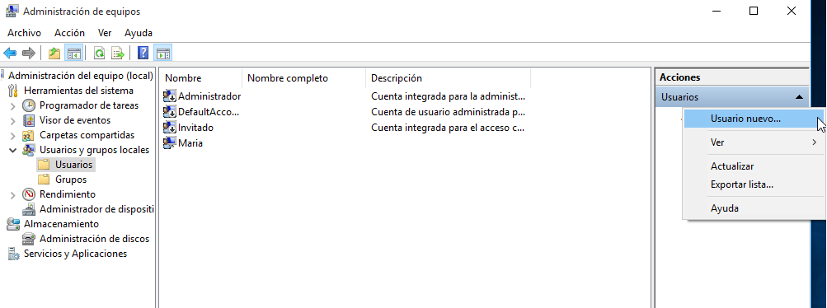
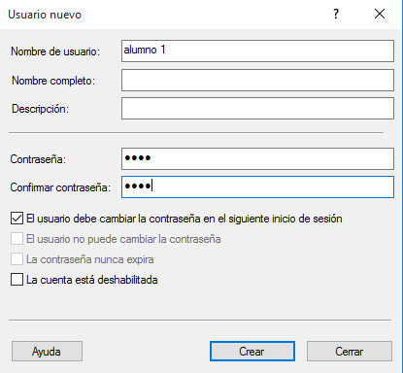
Al estar en Usuarios y grupos locales vamos a Usuarios y ahí entramos en Usuario nuevo y le ponemos un nombre y una contraseña temporal, ya que el podrá cambiarla en el siguiente inicio de sesión.

Slide 4
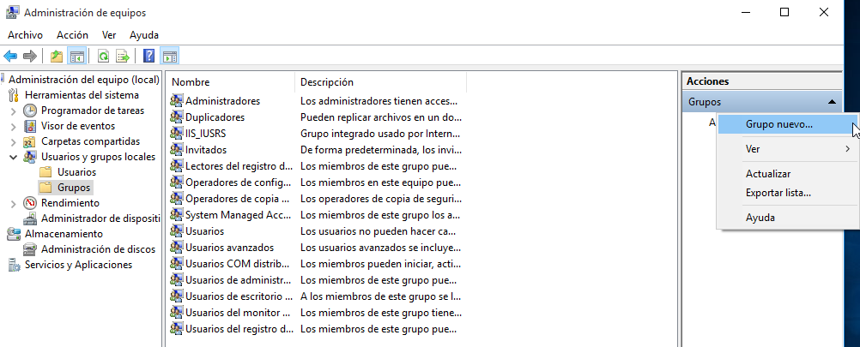
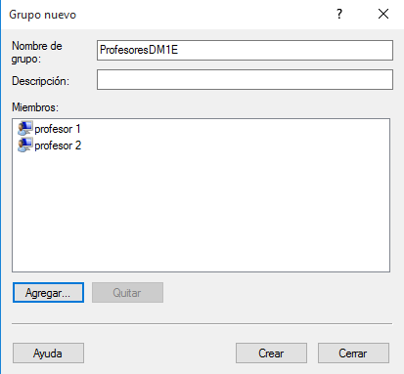
Y para crear un grupo nos metemos en Grupos y depués hacemos en clik en Grupo nuevo y metemos todos los usuarios correspondientes que queramos.

Slide 5
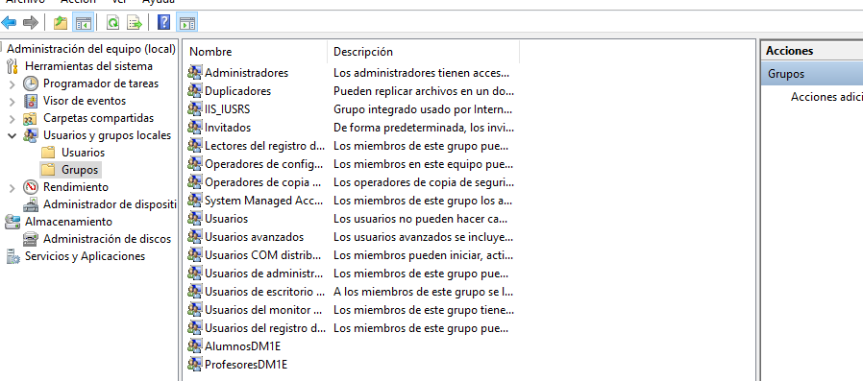
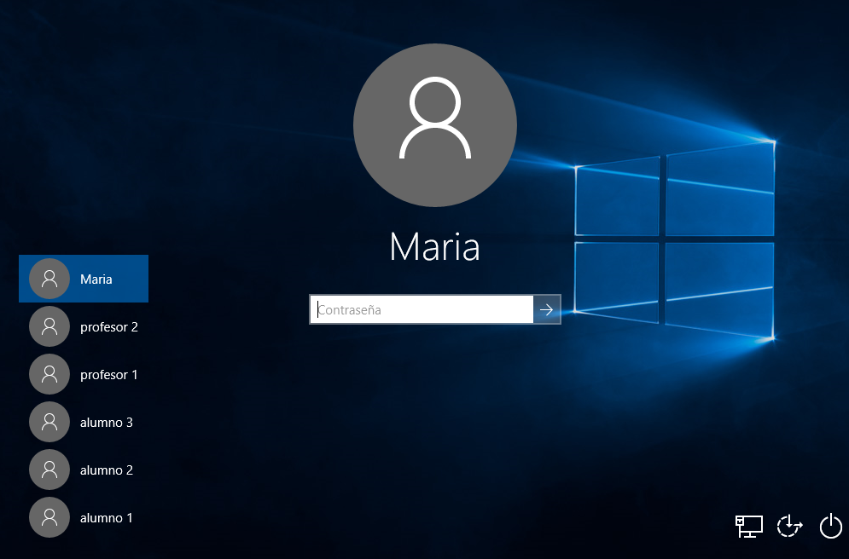
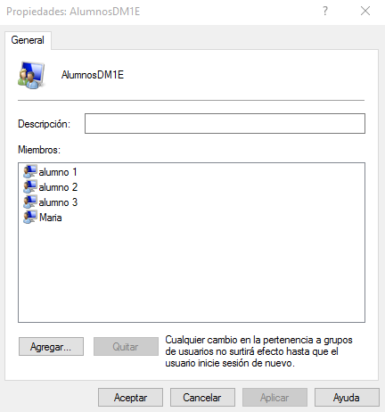
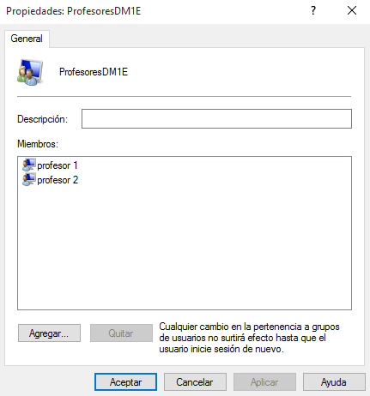
Y ya estarían los dos grupos creados con los respectivos usuarios.

